Slide 1






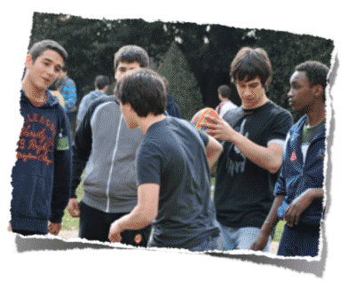

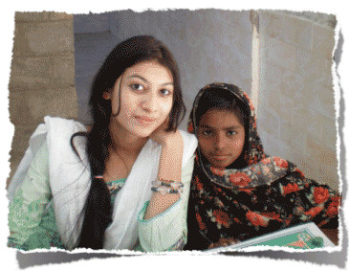

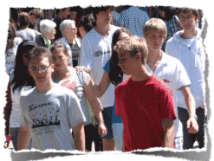


O exemplo de Jesus, o Ressuscitado, serve de luz para a nossa vida.
Devemos saber interpretar tudo o que vem ao nosso encontro, o que acontece, o que nos rodeia e também tudo o que nos faz sofrer, como vontade de Deus que nos ama ou como uma permissão de Deus que nos ama também assim.
Então, tudo na vida terá sentido, tudo será extremamente útil, mesmo aquilo que, na hora, nos parece incompreensível e absurdo.
.
Vivendo assim, tudo na nossa vida pode mudar.
Em vez de procurarmos
a quem gostamos e amar
somente a eles, podemos
dar atenção a todos
aqueles que a vontade
de Deus põe ao nosso lado.
Em vez de procurarmos
a quem gostamos e amar
somente a eles, podemos
dar atenção a todos aqueles
que a vontade de Deus
põe ao nosso lado.
Se estivermos inteiramente projetados na vontade divina daquele momento
(“o que tu queres”), seremos consequentemente levados ao desapego de todas as coisas e do nosso eu (“não o que eu quero”). Esse desapego não é tanto resultado de uma busca proposital, porque se deve buscar só a Deus, mas acontece de fato.
Então a alegria será completa. Basta mergulharmos no momento que passa e cumprir naquele instante a vontade de Deus.
Como aconteceu com:
Lorenz – Alemanha
“O QUE
TU
QUERES”
Um dia, soube que minha mãe deveria se submeter a um exame médico. Nada de particular. Porém, fiquei muito preocupado, pois recentemente a minha tia tinha descoberto que estava com câncer e a minha avó tinha morrido pela mesma doença. Para mim, os dias à espera do resultado foram tremendos. Era muito difícil o fato de não possuir nenhuma segurança.
Além disso, minha mãe não queria falar a respeito, dizia apenas que tudo daria certo. Mesmo assim, dentro de mim, com a minha fantasia, via tudo diferente. Perguntava-me: e se ela estiver com a mesma doença? Naquele período eu não frequentava a Igreja, “não tinha importância para mim”. Outras coisas eram mais importantes. Mas, naqueles dias de incerteza voltei a rezar. Depois de tanto tempo, voltei a rezar as orações da noite e rezar pela minha mãe e por toda a família. Sentia fortemente a presença de Jesus e podia oferecer-lhe a minha dor. Senti que a dor permanecia, mas voltou a capacidade de amar.
P
4
"Não o que eu quero, porém o que tu queres."
(Mc 14, 36)
Do comentário de Chiara Lubich – Adaptação realizada pelos Centro Gen 3
PALAVRA DE VIDA
em profundidade...
A vontade de Deus é a sua voz que nos fala e nos convida continuamente, é o modo pelo qual ele nos expressa o seu amor, para nos dar a sua plenitude de Vida.
Jesus nos ensina que o Pai tem um plano de amor para cada um de nós, que Ele nos ama com um amor pessoal e, se acreditarmos nesse amor e correspondermos com o nosso amor – é essa a condição –, Ele fará com que tudo seja finalizado para o bem. Para Jesus, nada aconteceu por acaso, nem sequer a Paixão e a Morte.
O meu empenho…
Depois aconteceu
a Ressurreição.
Doar um sorriso,
cumprindo bem a tarefa que me é confiada, aquela atividade que devo organizar.
Amemos quem sofre ao nosso redor, e rezemos
por eles.
www.teens4unity.net

